Slide 1

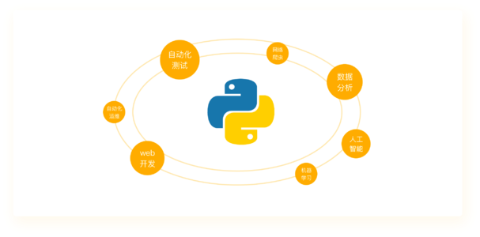
Flask分享

Slide 2
一、Python优缺点
二、主要目录介绍
三、蓝图、拦截器、SQLAlchemy等

Slide 3
Python优缺点
优点：
易学、免费、开源、可移植性、解释性、面向对象、可扩展性、丰富的库
缺点：
运行速度、国内市场较小、构架选择太多
目前来说，Python 主要是在数据分析、深度学习和爬虫方面比较有优势，
在网络服务和高性能计算方面则不太擅长。

Slide 4
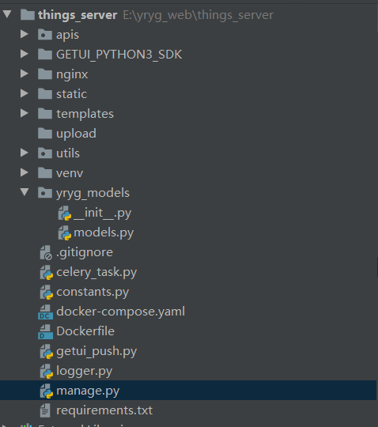
Python目录
requirements.txt
项目的依赖包及其对应版本号
manage.py
运行项目的入口文件，在这里面配置数据库、注册蓝图、拦截器
constants.py
自定义的一个静态资源文件夹
models.py
数据库表的设计
utils
第三方模块的处理，比如说：oss
Templates
前端
apis
蓝图使用、接口定义与操作

Slide 5
蓝图
apis
user_blue = Blueprint('users', __name__)
@user_blue.route('/logout', methods=['POST'])
@log
def logout():
mobile = request.values.get('mobile', None)
if not all([mobile, session.sid]):
return resp_factory('AS0217')
user_info = TThingsUser.query.filter_by(session_id=session.sid).filter_by(mobile=mobile).filter_by(
delete=0).one_or_none()
if not user_info:
return resp_factory('AS0236')
# 解绑
unbind_user = TThingsDeviceUser.query.filter_by(user_id=user_info.id).filter_by(delete=0).one_or_none()
if unbind_user:
unbind_user.delete = 1
user_info.session_id = None
user_info.update()
session.clear()
return resp_factory('AS0100')
manage.py
from apis.user_views import user_blue
# Blueprint
app.register_blueprint(blueprint=user_blue, url_prefix='/user')

Slide 6
拦截器
a)全局拦截器，要设置好白名单，让无需检验的接口正常访问
b)全局拦截器，由于会检查每一个请求，所以会导致性能的下降，尽量少用
# 全局拦截器 @app.before_request def before(): url = request.path if url == '/sess': pass # 如果用户登陆session['islogin'] = 'true'，不拦截 elif session.get('islogin') != 'true': return "没有登陆无法访问" else: pass # 拦截器可以搞一个白名单，就是可以不用验证就通过 pass_list=['/','/reg','/login','/vcode','/sess'] suffix=url.endswith('.png')or url.endswith('.jpg'or url.endswith('.css')or url.endswith('.js')) if url in pass_list or suffix: pass else: return "开始实现拦截"
from flask import Blueprint, request
demo=Blueprint('demo',__name__)
# 定义一个模块拦截器
@demo.before_request
def demo_before():
url = request.path
if url == '/demo1':
return "无法访问"
@demo.route('/demo1')
def onedemo1():
return "蓝图设置模块化1"
@demo.route('/demo2')
def onedemo2():
return "蓝图设置模块化2"

Slide 7
SQLAlchemy
nullable=False 必填的意思 autoincrement=True 自动生成
class BaseModel:
id = Column(INTEGER(11), primary_key=True, nullable=False, autoincrement=True)
create_time = Column(DateTime, default=datetime.now, nullable=False)
update_time = Column(DateTime, default=datetime.now, onupdate=datetime.now, nullable=False)
remark = Column(String(50), nullable=True)
class TThingsDeviceUser(db.Model, BaseModel):
__tablename__ = 't_things_device_user'
def __init__(self):
self.device_user_uuid = uuid.uuid1().hex
device_user_uuid = Column(String(50), nullable=False)
user_id = Column(INTEGER(11))
device_id = Column(INTEGER(11))
push_id = Column(String(64))
delete = Column(INTEGER(1), default=0)
device_name = Column(String(32))
mobile = Column(String(20))

Slide 8
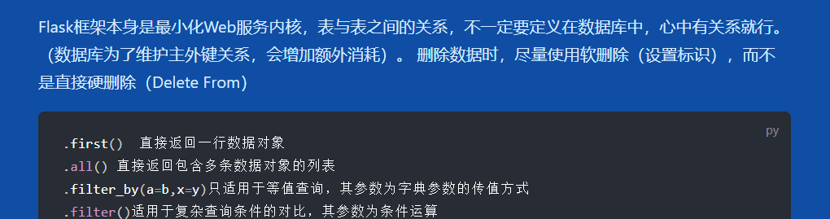
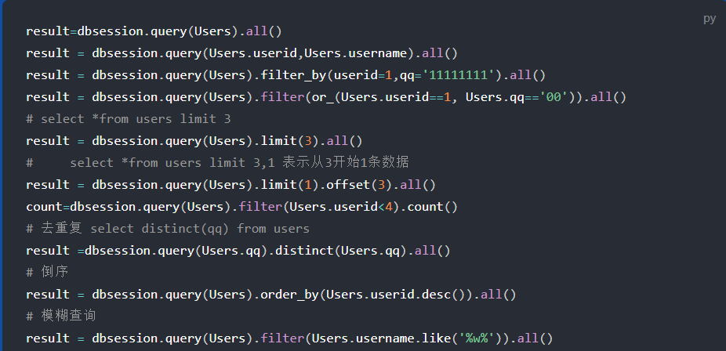
SQLAlchemy

Slide 9
谢谢观看

